Slide 1



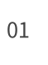
KKAIJO PROJECT
프로그램 스펙서

Slide 2


SD 프로그램

Slide 3
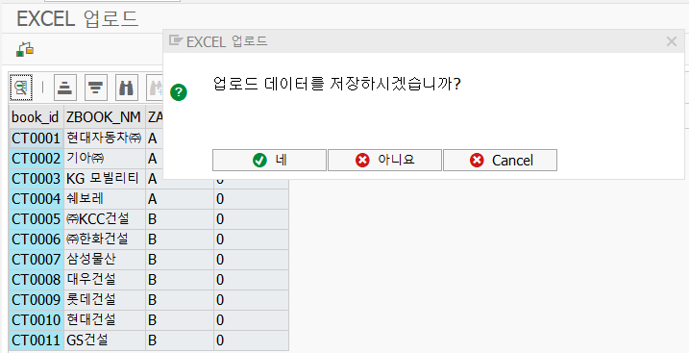
기능/개요 | 엑셀 파일 속 판매계획 데이터를 DB에 등록 | 프로그램명 | 판매계획 업로드 프로그램 | T-CODE | ZBASD010 | 팀명 | FIYURI
작성자 | 문재현 |  | ZBASD010 |  |  | 모듈 | SD
개발자 | 문재현 | 작성일 | 2023.10.27 | 개발 완료일 | 2023.11 | 개발언어 | ABAP Report
스토리보드 |  |  |  | 화면 레이아웃
1. 기능
① 컴퓨터에 저장된 엑셀 파일을 선택할 수 있다.
다수의 판매계획 데이터가 입력된 엑셀 파일을 선택하도록 한다.
2. 미개발 시 문제점
많은 판매계획 데이터를 한 번에 등록하기 어렵다.

Slide 4
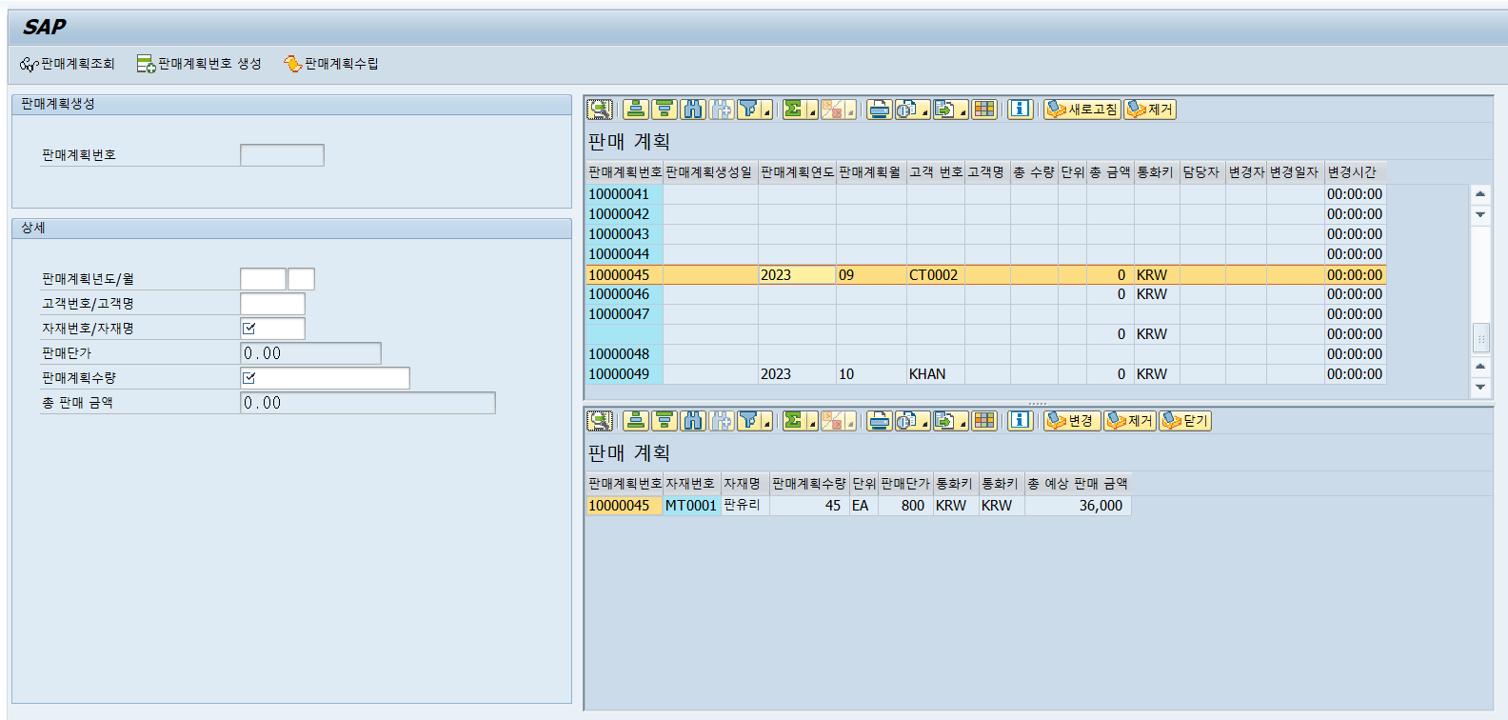
기능/개요 | 판매 계획 데이터 조회/생성/수정/삭제 | 프로그램명 | 판매 계획 관리 프로그램 | T-CODE | ZBASD020 | 팀명 | FIYURI
작성자 | 문재현 |  | ZBASD020 |  |  | 모듈 | SD
개발자 | 문재현 | 작성일 | 2023.10.27 | 개발 완료일 | 2023.11 | 개발언어 | ABAP Module pool
스토리보드 |  |  |  | 화면 레이아웃
1. 기능
① 판매 계획 데이터 조회 가능
② 판매 계획 데이터 생성/수정/삭제 가능
2. 미개발 시 문제점
판매 계획 데이터를 조회할 수 없고 DB에 등록된 데이터를 관리할 수 없다.

Slide 5
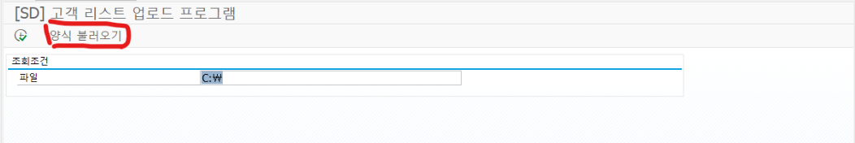
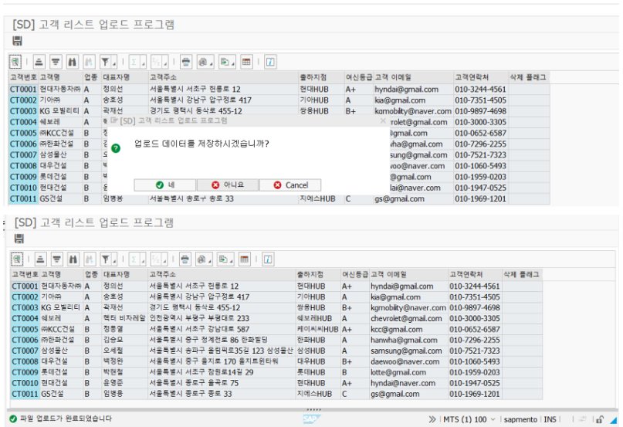
기능/개요 | 엑셀 파일 속 고객 리스트를 DB에 등록 | 프로그램명 | 고객 리스트 업로드 프로그램 | T-CODE | ZBASD030 | 팀명 | FIYURI
작성자 | 나두원 |  | ZBASD030 |  |  | 모듈 | SD
개발자 | 나두원 | 작성일 | 2023.10.27 | 개발 완료일 | 2023.11 | 개발언어 | ABAP Report
스토리보드 |  |  |  | 화면 레이아웃
1. 기능
1) 엑셀 업로드를 위한 파일(템플릿) 불러오기 기능
2) 고객 리스트(엑셀파일)를 DB에 업로드 하기 위한 업로드 기능
3) 고객 리스트를 DB에 저장하기 위한 저장 기능
4) DB에 저장된 테이블의 내용을 볼 수 있는 기능
2. 미개발 시 문제점
1) DB TABLE에 대량의 데이터를 업로드 시 상당한 시간이 필요
2) 직접 입력하여 업로드 시, 휴먼 에러 발생 위험

Slide 6
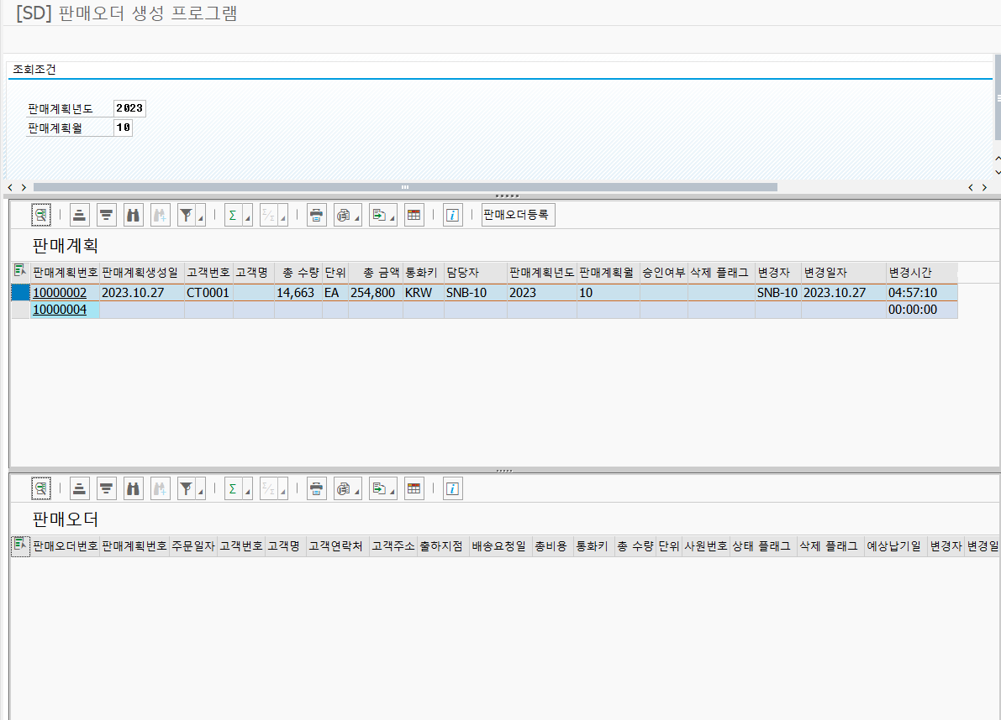
기능/개요 | 판매오더 생성 | 프로그램명 | 판매오더 생성 프로그램 | T-CODE | ZBASD040 | 팀명 | FIYURI
작성자 | 나두원 |  | SAPMZBA_SD040 |  |  | 모듈 | SD
개발자 | 나두원 | 작성일 | 2023.10.27 | 개발 완료일 | 2023.11 | 개발언어 | ABAP MODULE POOL
스토리보드 |  |  |  | 화면 레이아웃
1. 기능
1) 년/월 기준으로 판매계획을 조회
2) 판매계획 승인확정 후 판매오더 생성 버튼 클릭 시,
판매오더지 생성
3) 판매계획번호 클릭 시, 판매계획 상세정보 조회 가능
4) 값을 입력 후, 추가 버튼 클릭 시, 판매오더 테이블에
판매오더 추가
5)
2. 미개발 시 문제점
1) 판매계획을 기준으로 판매오더 생성 불가능

Slide 7
기능/개요 | 판매오더 통합 관리 | 프로그램명 | 판매오더 통합 조회 관리 프로그램 | T-CODE | ZBASD050 | 팀명 | FIYURI
작성자 | 나두원 |  | ZBA_SD050 |  |  | 모듈 | SD
개발자 | 나두원 | 작성일 | 2023.10.27 | 개발 완료일 | 2023.11 | 개발언어 | ABAP REPORT
스토리보드 |  |  |  | 화면 레이아웃
1. 기능
1) 등록한 판매오더 조회가능
2) 주문대기 중인 주문 삭제 버튼 클릭 시, 삭제 플래그에 X표시
3) 주문 승인 버튼 클릭 시, 주문 확정
4) 판매주문번호 클릭 시, 상세정보 조회 가능
2. 미개발 시 문제점
1) 판매오더 통합 조회 불가
2) 주문 대기 상태인 판매오더 삭제, 수정 불가

Slide 8
기능/개요 | 출고 후 배송 상태 표시 | 프로그램명 | 배송 조회 프로그램 | T-CODE |  | 팀명 | FIYURI
작성자 | 문재현 |  |  |  |  | 모듈 | SD
개발자 | 문재현 | 작성일 | 2023.10.27 | 개발 완료일 | 2023.11 | 개발언어 | ABAP Fiori/UI5
스토리보드 |  |  |  | 화면 레이아웃
1. 기능
① 제품 출고 처리 후 배송 과정 표시
② 출발지와 목적지를 지도로 표시
2. 미개발 시 문제점
- 배송 상태를 한 눈에 파악하기 어려움

Slide 9
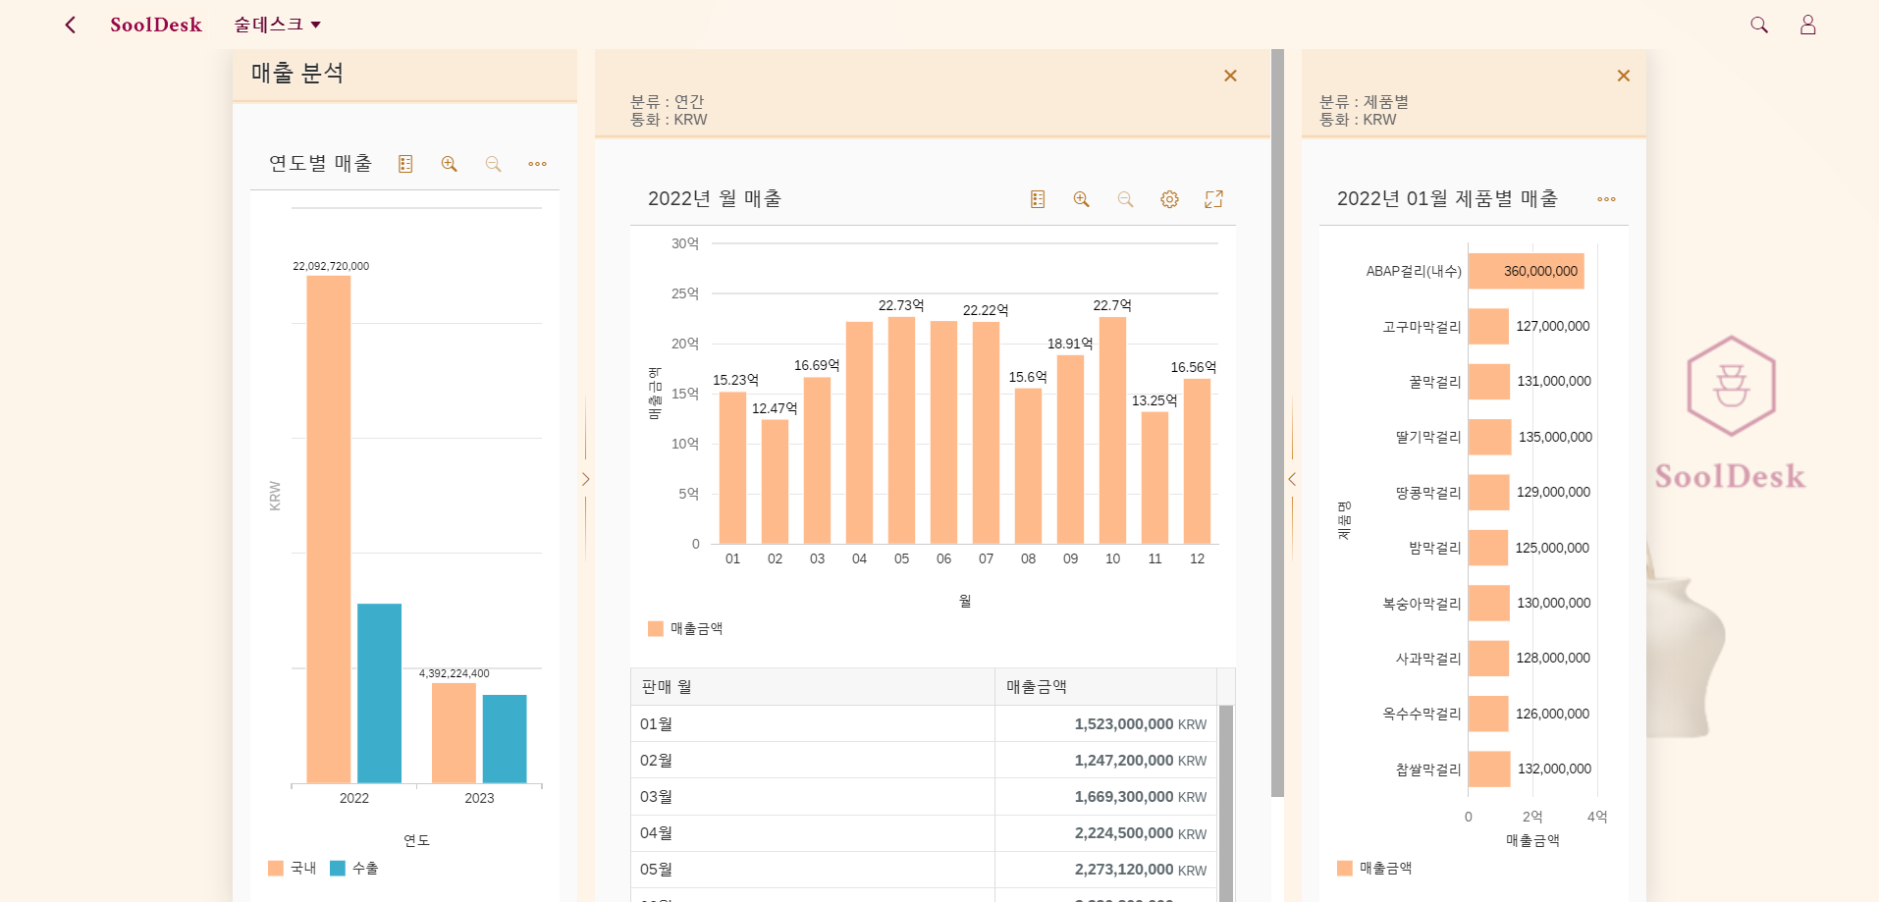
기능/개요 | 고객 별 매출 비교 | 프로그램명 | 매출 비교 프로그램 | T-CODE |  | 팀명 | FIYURI
작성자 | 나두원 |  |  |  |  | 모듈 | SD
개발자 | 나두원 | 작성일 | 2023.10.27 | 개발 완료일 | 2023.11 | 개발언어 | ABAP Fiori/UI5
스토리보드 |  |  |  | 화면 레이아웃
1. 기능
1) 첫번째 차트에서 유형별 매출 차트를 보여준다
2) 두번째 차트에서 월별 매출 차트를 보여준다
3) 세번째 차트에서 기업별 매출 차트를 보여준다
2. 미개발 시 문제점
- 유형 / 기업 별 매출 분석 불가능

Slide 10
PP 프로그램

Slide 11
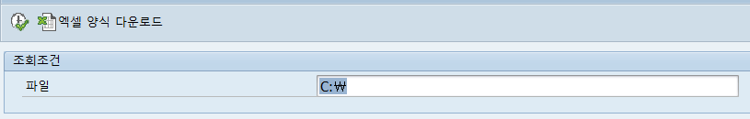

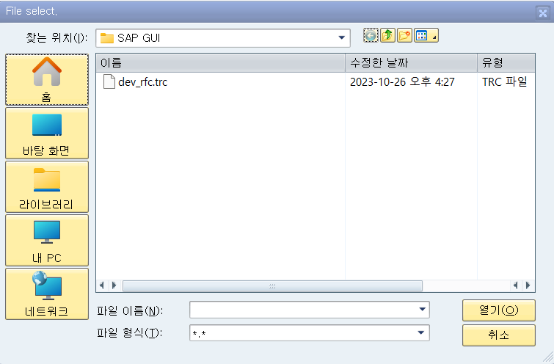
기능/개요 | Routing 업로드 | 프로그램명 | [PP] Routing 업로드 | T-CODE | ZBAPP020 | 팀명 | 깨조
작성자 | 김경훈 |  | SAPMZBA_PP030 |  |  | 모듈 | PP
개발자 | 김경훈 | 작성일 | 2023.10.26 | 개발 완료일 |  | 개발언어 | ABAP Module
스토리보드 |  |  |  | 화면 레이아웃
1. 기능
① 컴퓨터에 저장된 엑셀 파일을 선택할 수 있음
② 공정 정보와 관련된 엑셀 파일을 선택하고 실행하면 등록 가능
③ 엑셀 양식 다운로드 가능
2. 미개발 시 문제점
여러 공정 데이터를 한번에 등록하기 어려움
엑셀 파일로 여러 사용자가 참고 및 다운로드 가능
[PP] 자재 업로드
3
1
2

Slide 12
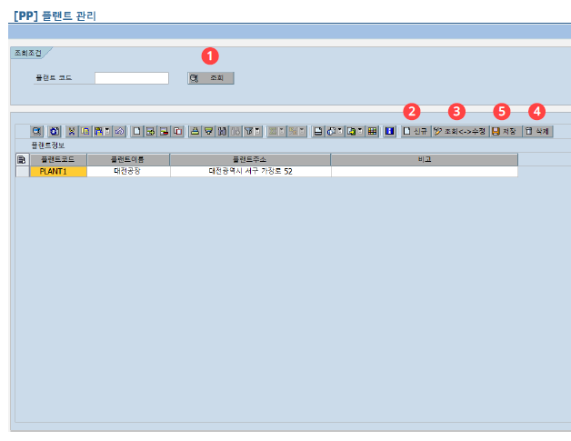
기능/개요 | 플랜트 정보 업로드 | 프로그램명 | [PP] 플랜트 정보 CRUD | T-CODE |  | 팀명 | 깨조
작성자 | 노형석 |  |  |  |  | 모듈 | PP
개발자 | 노형석 | 작성일 | 2023.10.26 | 개발 완료일 |  | 개발언어 | ABAP Report
스토리보드 |  |  |  | 화면 레이아웃
1. 기능
① 컴퓨터에 저장된 엑셀 파일을 선택할 수 있음
② 공정 정보와 관련된 엑셀 파일을 선택하고 실행하면 등록 가능
③ 엑셀 양식 다운로드 가능
2. 미개발 시 문제점
여러 공정 데이터를 한번에 등록하기 어려움
엑셀 파일로 여러 사용자가 참고 및 다운로드 가능

Slide 13
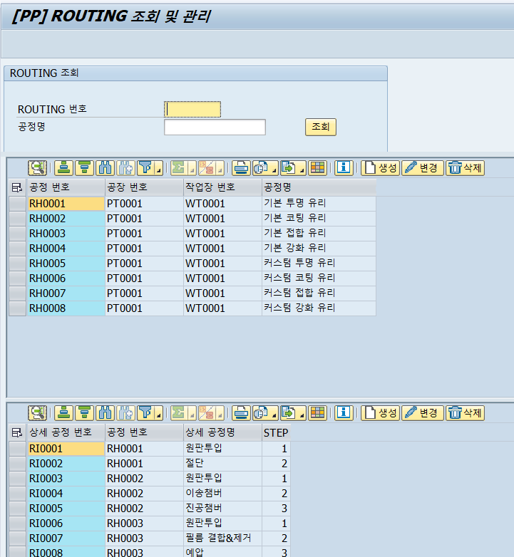
기능/개요 | ROUTING CRUD | 프로그램명 | [PP] ROUTING 조회 및 관리 | T-CODE | ZBAPP030 | 팀명 | 깨조
작성자 | 김경훈 |  | SAPMZBA_PP030 |  |  | 모듈 | PP
개발자 | 김경훈 | 작성일 | 2023.10.26 | 개발 완료일 |  | 개발언어 | ABAP Module
스토리보드 |  |  |  | 화면 레이아웃
1. 검색조건
- ROUTING 번호, 공정명, ROUTING 상세 번호, 상세 공정명으로 조회 가능
2. 기능
생성 : 신규 ROUTING 정보 입력 후 저장 클릭 시 데이터 반영
수정 : 기존 ROUTING 정보 변경 가능
삭제 : 삭제 가능
3. 미개발 시 문제점
창고 정보 등록 불가능
창고 정보 조회 불가능

Slide 14
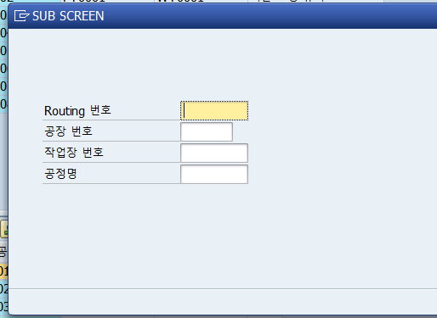
기능/개요 | ROUTING CRUD | 프로그램명 | [PP] ROUTING 조회 및 관리 | T-CODE | ZBAPP030 | 팀명 | 깨조
작성자 | 김경훈 |  | SAPMZBA_PP030 |  |  | 모듈 | PP
개발자 | 김경훈 | 작성일 | 2023.10.26 | 개발 완료일 |  | 개발언어 | ABAP Module
스토리보드 |  |  |  | 화면 레이아웃
1. 검색조건
- ROUTING 번호, 공정명, ROUTING 상세 번호, 상세 공정명으로 조회 가능
2. 기능
생성 : 신규 ROUTING 정보 입력 후 저장 클릭 시 데이터 반영
수정 : 기존 ROUTING 정보 변경 가능
삭제 : 삭제 가능
3. 미개발 시 문제점
창고 정보 등록 불가능
창고 정보 조회 불가능

Slide 15
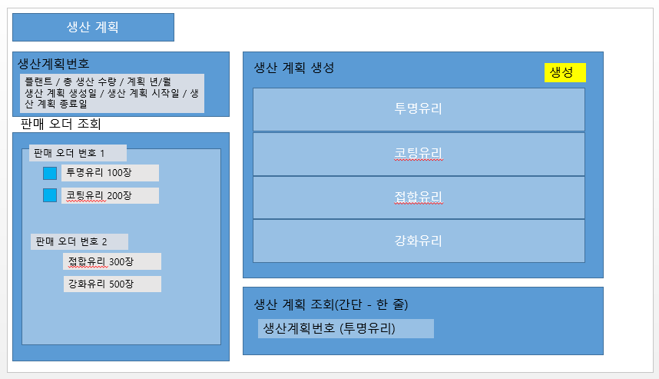
기능/개요 | 생산 계획 CRUD | 프로그램명 | [PP] 생산계획 조회 및 관리 | T-CODE |  | 팀명 | 깨조
작성자 | 김경훈 |  |  |  |  | 모듈 | PP
개발자 | 김경훈 | 작성일 | 2023.10.26 | 개발 완료일 |  | 개발언어 | ABAP Module
스토리보드 |  |  |  | 화면 레이아웃
1. 기능
판매 오더 번호 조회 : 기간 내 판매 오더 번호 조회로 생산계획 자동 취합
생산 계획 조회, 수정 가능
상세 생산 계획으로 이동 가능
상세 생산 계획 별 MRP 계산하여 구매요청 가능
2. 미개발 시 문제점
판매 오더를 생산 계획 및 생산 오더로 생성 불가
생산 계획 조회, 수정 불가
생산에 필요한 자재량 예측불가

Slide 16
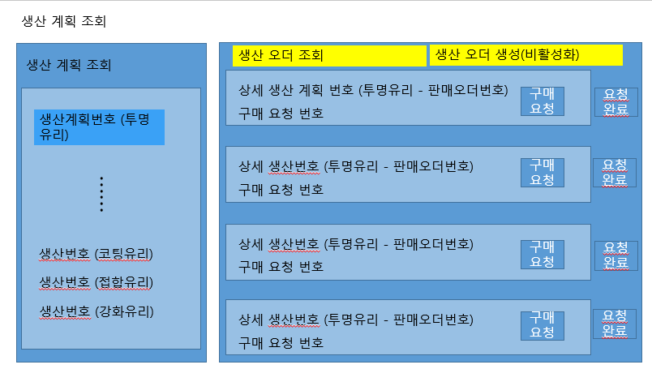
기능/개요 | 생산 계획 CRUD | 프로그램명 | [PP] 생산계획 조회 및 관리 | T-CODE |  | 팀명 | 깨조
작성자 | 김경훈 |  |  |  |  | 모듈 | PP
개발자 | 김경훈 | 작성일 | 2023.10.26 | 개발 완료일 |  | 개발언어 | ABAP Module
스토리보드 |  |  |  | 화면 레이아웃
1. 기능
판매 오더 번호 조회 : 기간 내 판매 오더 번호 조회로 생산계획 자동 취합
생산 계획 조회, 수정 가능
상세 생산 계획으로 이동 가능
상세 생산 계획 별 MRP 계산하여 구매요청 가능
2. 미개발 시 문제점
판매 오더를 생산 계획 및 생산 오더로 생성 불가
생산 계획 조회, 수정 불가
생산에 필요한 자재량 예측불가

Slide 17
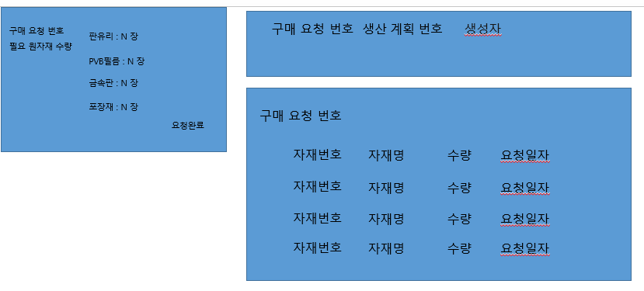
기능/개요 | 생산 계획 CRUD | 프로그램명 | [PP] 생산계획 조회 및 관리 | T-CODE |  | 팀명 | 깨조
작성자 | 김경훈 |  |  |  |  | 모듈 | PP
개발자 | 김경훈 | 작성일 | 2023.10.26 | 개발 완료일 |  | 개발언어 | ABAP Module
스토리보드 |  |  |  | 화면 레이아웃
1. 기능
판매 오더 번호 조회 : 기간 내 판매 오더 번호 조회로 생산계획 자동 취합
생산 계획 조회, 수정 가능
상세 생산 계획으로 이동 가능
상세 생산 계획 별 MRP 계산하여 구매요청 가능
2. 미개발 시 문제점
판매 오더를 생산 계획 및 생산 오더로 생성 불가
생산 계획 조회, 수정 불가
생산에 필요한 자재량 예측불가

Slide 18
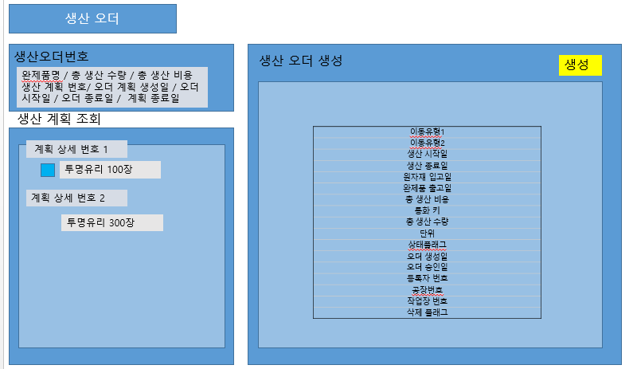
기능/개요 | 생산 오더 CRUD | 프로그램명 | [PP] 생산 오더 조회 및 관리 | T-CODE |  | 팀명 | 깨조
작성자 | 노형석 |  |  |  |  | 모듈 | PP
개발자 | 노형석 | 작성일 | 2023.10.26 | 개발 완료일 |  | 개발언어 | ABAP Module
스토리보드 |  |  |  | 화면 레이아웃
1. 기능
생산 오더 번호 조회 : 기간 내 생산 계획 번호 조회로 생산 오더 자동 취합
생산 오더 조회, 수정 가능
상세 생산 오더로 이동 가능
상세 생산 오더 확인하여 자재코드별 실시간 생산 현황 확인 가능
2. 미개발 시 문제점
생산 계획에서 생산 오더로 생성 불가
생산 오더 조회, 수정 불가
생산에 필요한 자재량 예측불가

Slide 19
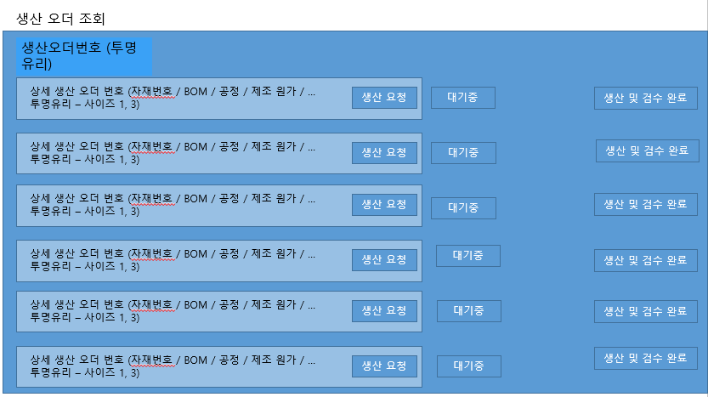
기능/개요 | 생산 오더 CRUD | 프로그램명 | [PP] 생산 오더 조회 및 관리 | T-CODE |  | 팀명 | 깨조
작성자 | 노형석 |  |  |  |  | 모듈 | PP
개발자 | 노형석 | 작성일 | 2023.10.26 | 개발 완료일 |  | 개발언어 | ABAP Module
스토리보드 |  |  |  | 화면 레이아웃
1. 기능
생산 오더 번호 조회 : 기간 내 생산 계획 번호 조회로 생산 오더 자동 취합
생산 오더 조회, 수정 가능
상세 생산 오더로 이동 가능
상세 생산 오더 확인하여 자재코드별 실시간 생산 현황 확인 가능
2. 미개발 시 문제점
생산 계획에서 생산 오더로 생성 불가
생산 오더 조회, 수정 불가
생산에 필요한 자재량 예측불가

Slide 20
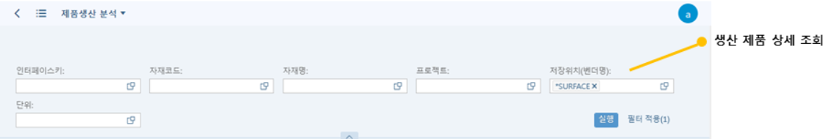
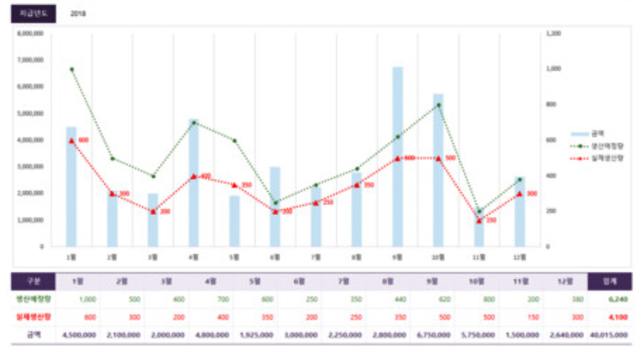
기능/개요 | 실시간 생산 현황 조회 | 프로그램명 | [PP] 실시간 생산 현황 조회 | T-CODE |  | 팀명 | 깨조
작성자 | 김경훈 |  |  |  |  | 모듈 | PP
개발자 | 김경훈 | 작성일 | 2023.10.26 | 개발 완료일 |  | 개발언어 | Fiori
스토리보드 |  |  |  | 화면 레이아웃
1. 기능
실시간 생산 현황 조회: 기간 내 생산 오더 번호 조회로 생산 현황
생산 실적 조회, 수정 가능
상세 생산 오더로 생산과정 확인 가능
상세 생산 계획 별 MRP 계산하여 구매요청 가능
2. 미개발 시 문제점
실시간 생산 현황 확인 불가

Slide 21
MM 프로그램

Slide 22
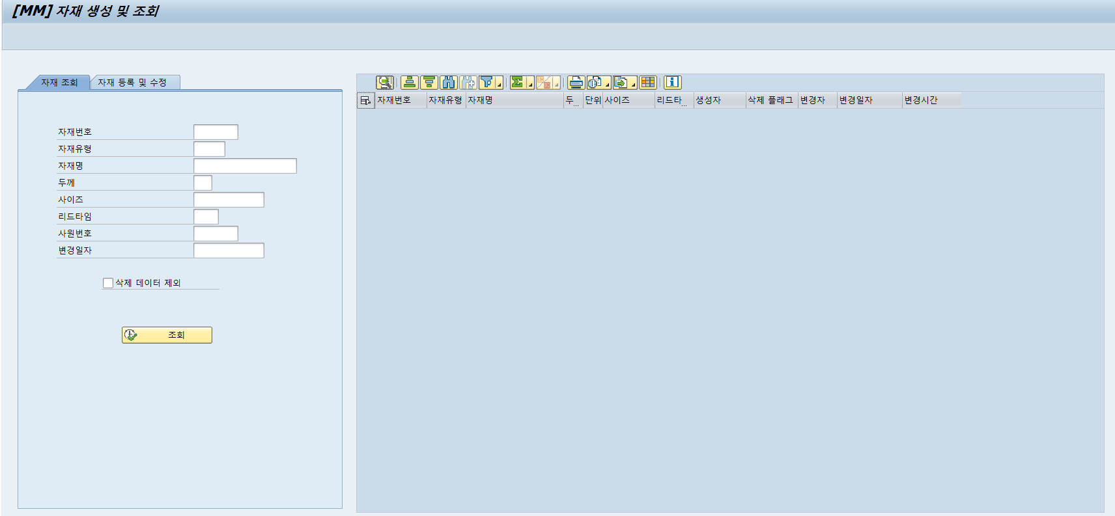
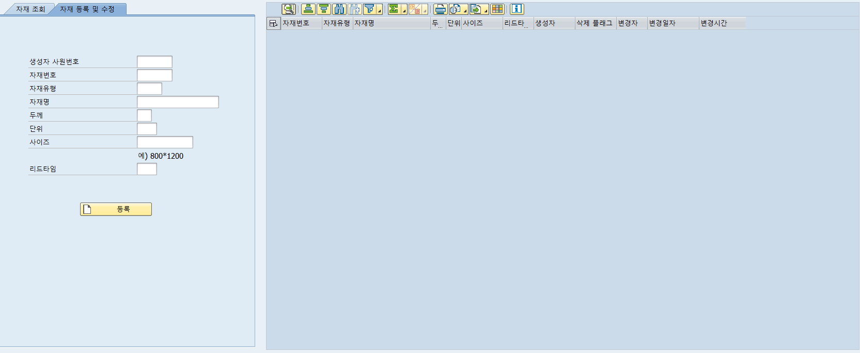
기능/개요 | 자재 생성 및 조회 | 프로그램명 | [MM] 자재 생성 및 조회 | T-CODE | ZBAMM010 | 팀명 | 깨조
작성자 | 김현수 |  | SAPMZBA_MM010 |  |  | 모듈 | MM
개발자 | 김현수 | 작성일 | 2023.10.26 | 개발 완료일 |  | 개발언어 | ABAP Module
스토리보드 |  |  |  | 화면 레이아웃
2
1. 검색조건
- 자재번호, 자재유형, 자재명, 두께, 사이즈, 리드타임, 사원번호, 생성일자로 검색 가능
2. 기능
① 조회, 등록 및 수정 탭 전환
② ALV에서도 등록, 수정, 삭제 버튼을 통해서 정보 관리 가능
3. 미개발 시 문제점
- 자재 생성 및 조회 불가
1
등록
수정
삭제
등록
수정
삭제

Slide 23
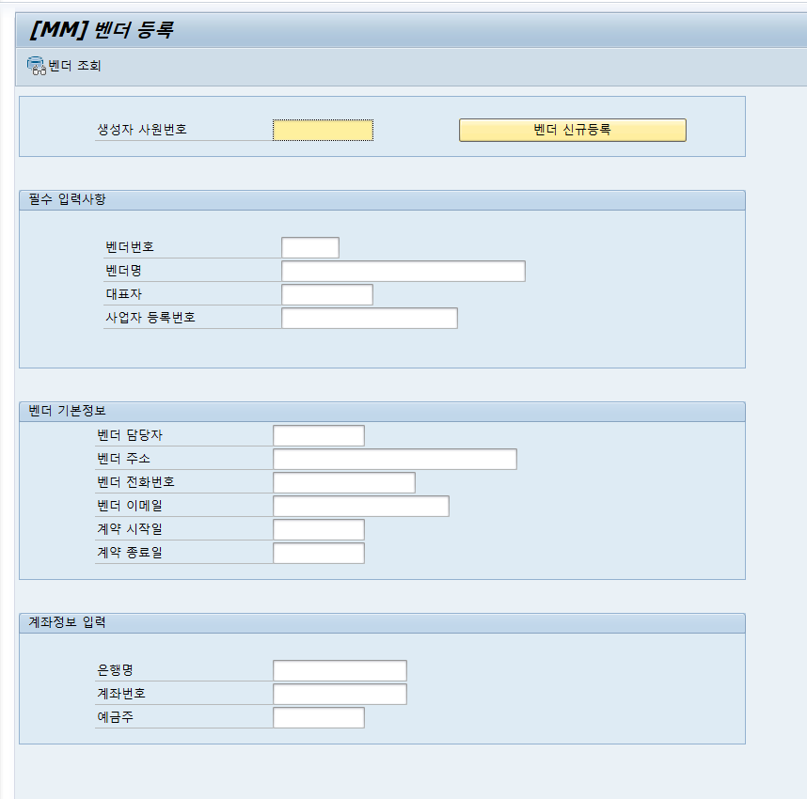
기능 | 신규등록 및 CRUD | 프로그램명 | 벤더 등록 및 조회 | T-CODE | ZBAMM020 | 팀명 | 깨조
작성자 | 최은지 |  | SAPMZBA_MM020 |  |  | 모듈 | MM
개발자 | 최은지 | 작성일 | 2023.10.26 | 개발 완료일 |  | 개발언어 | APAB
스토리보드 |  |  |  | 화면 레이아웃
<100번 SCREEN>
1. 기능
① 벤더 조회 페이지로 이동하는 Push Button 구현
② 신규 벤더 정보 입력 후
<벤더 신규등록> 버튼 클릭 시 DB에 데이터 추가
2. 미개발시 문제점
- 신규 벤더의 단 건 등록 어려움
- 업데이트 된 벤더 정보 조회 어려움
1
2

Slide 24
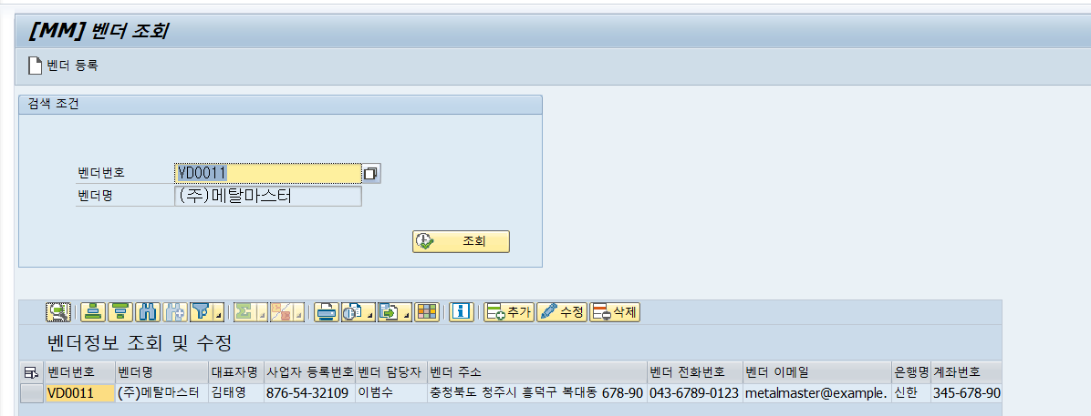
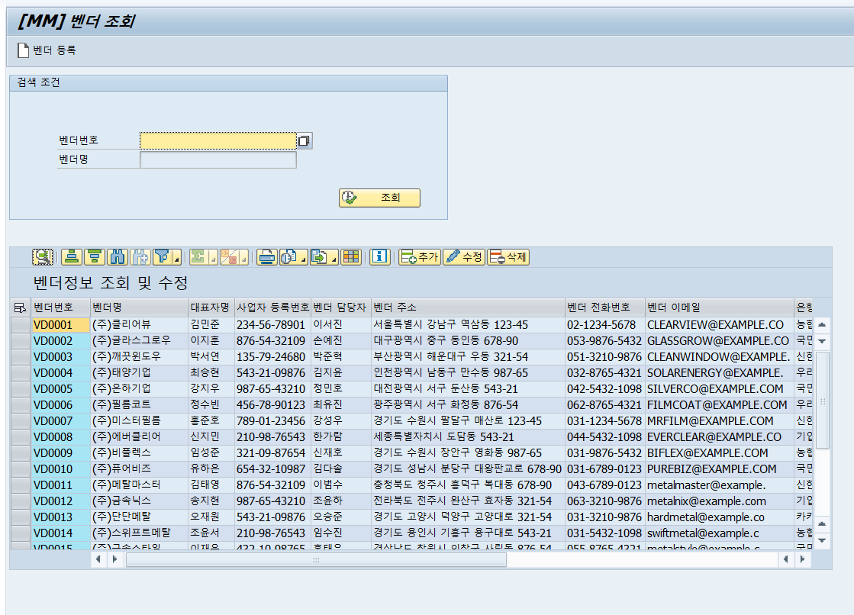
기능 | 신규등록 및 CRUD | 프로그램명 | 벤더 등록 및 조회 | T-CODE | ZBAMM020 | 팀명 | 깨조
작성자 | 최은지 |  | SAPMZBA_MM020 |  |  | 모듈 | MM
개발자 | 최은지 | 작성일 | 2023.10.26 | 개발 완료일 |  | 개발언어 | APAB
스토리보드 |  |  |  | 화면 레이아웃
<200번 SCREEN>
검색조건
-벤더 조회 스크린의 선택조건에 ‘벤더명’을 입력하면 벤더명에 해당하는 벤더명 자동입력
2. 기능
① 벤더 등록 버튼 : SCREEN 100으로 이동
② 조회 버튼 : 선택 조건 입력 후 조회 버튼 클릭 시 선택조건의 데이터만 추출하여 하단 ALV grid로 조회, (선택 조건에 값을 넣지 않고 버튼을 누르면 전체 데이터 조회)
③ CRUD버튼 : 벤더 수정, 삭제 후 저장하여 DB에 반영 가능
3. 미개발시 문제점
벤더 마스터 테이블 데이터 조회 및 수정, 삭제 어려움
1
2
3

Slide 25
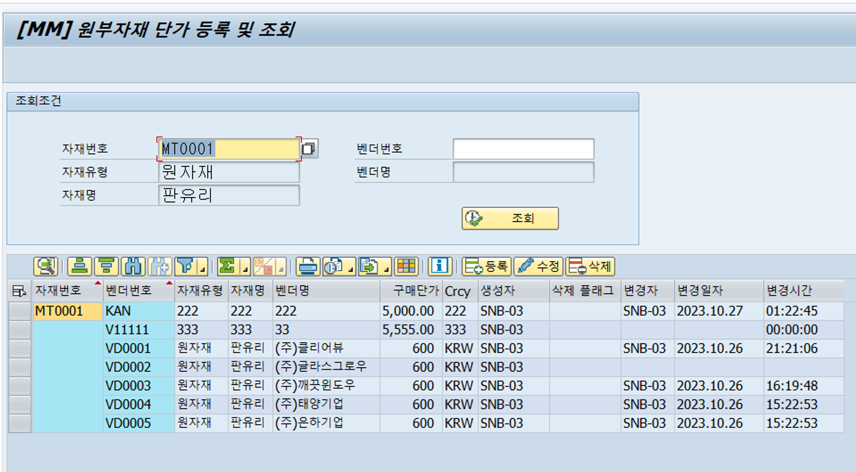
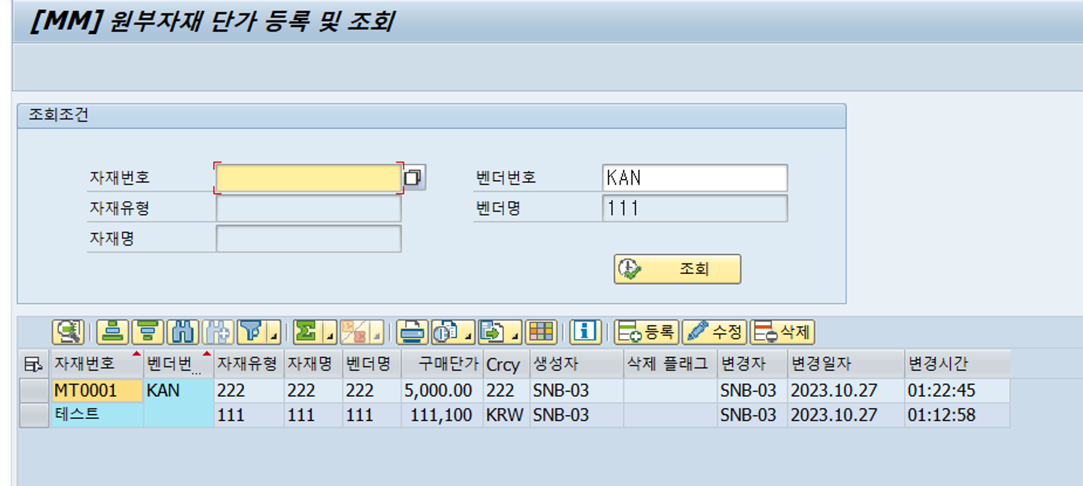
기능/개요 | 원부자재 단가 등록 및 조회 | 프로그램명 | 원부자재 단가 | T-CODE | ZBAMM030 | 팀명 | 깨조
작성자 | 김보미 |  | SAPMZBA_MM030 |  |  | 모듈 | MM
개발자 | 김보미 | 작성일 | 2023.10.26 | 개발 완료일 | 2023.10. | 개발언어 | ABAP Module pool
스토리보드 |  |  |  | 화면 레이아웃
1. 검색조건
- 자재 번호/벤더번호로 조회 가능 (서치헬프)
2. 기능
자재번호 검색 후 조회 클릭 시 ALV로 자재별 단가 확인 가능
벤더번호 검색 후 조회 클릭시 ALV로 벤더별 단가 확인 가능
등록 클릭 시 새로운 자재번호,벤더번호에 따른 단가 정보 등록 가능
Row 선택 후 수정 클릭시 단가 수정 가능
Row 선택 후 삭제 클릭시 삭제 가능
3. 미개발 시 문제점
원자재/부자재 단가 조회,등록,수정,삭제 불가능

Slide 26
기능/개요 | 자재 업로드 | 프로그램명 | [MM] 자재 업로드 | T-CODE | ZBAMM040 | 팀명 | 깨조
작성자 | 김현수 |  | ZBA_MM040 |  |  | 모듈 | MM
개발자 | 김현수 | 작성일 | 2023.10.26 | 개발 완료일 |  | 개발언어 | ABAP report
스토리보드 |  |  |  | 화면 레이아웃
1. 기능
① 컴퓨터에 저장된 엑셀 파일을 선택할 수 있음
② 자재 정보와 관련된 엑셀 파일을 선택하고 실행하면 등록 가능
③ 엑셀 양식 다운로드 가능
2. 미개발 시 문제점
많은 자재 데이터를 한번에 등록하기 어려움
등록한 자재 파일을 여러 컴퓨터에서 참고 및 다운로드 가능
[MM] 자재 업로드
3
1
2

Slide 27
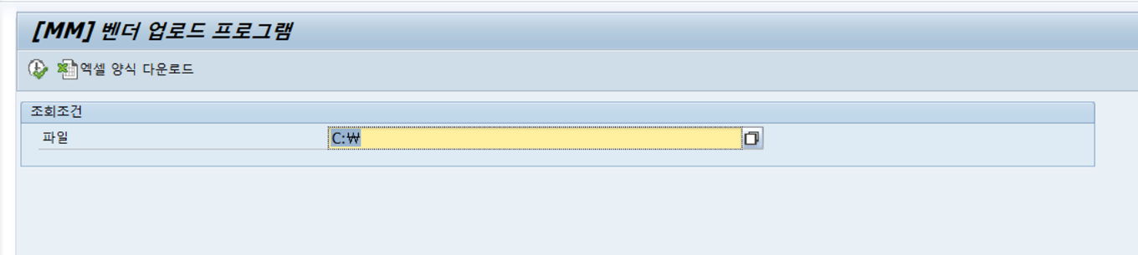
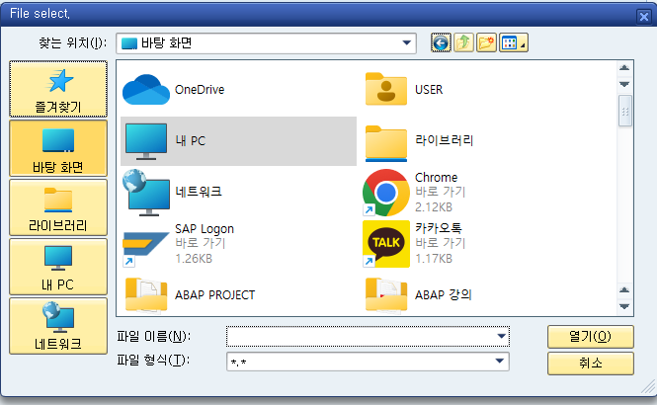
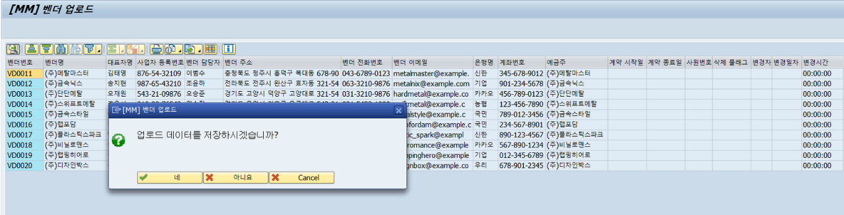
기능 | 액셀 업로드를 통한 다수 데이터 등록 | 프로그램명 | 벤더 업로드 | T-CODE | ZBAMM050 | 팀명 | 깨조
작성자 | 최은지 |  | ZBA_MM050 |  |  | 모듈 | MM
개발자 | 최은지 | 작성일 | 2023.10.26 | 개발 완료일 |  | 개발언어 | APAB
스토리보드 |  |  |  | 화면 레이아웃
1. 기능
① 사용하고 있는 테이블 형태로 엑셀 양식 다운로드 가능
② 컴퓨터에 저장된 이동경로를 검색하면 엑셀 파일의 정보들을 업로드
③ 실행버튼 클릭 시 등록된 데이터들을 ALV로 볼 수 있고 저장버튼을 누르면 DB에 저장
미개발 시 문제점
- 엑셀 양식의 벤더 데이터 업로드 불가
- 미개발시 단건 등록으로 신규 데이터를 등록하여야 하는 어려움 발생
1
2
3

Slide 28
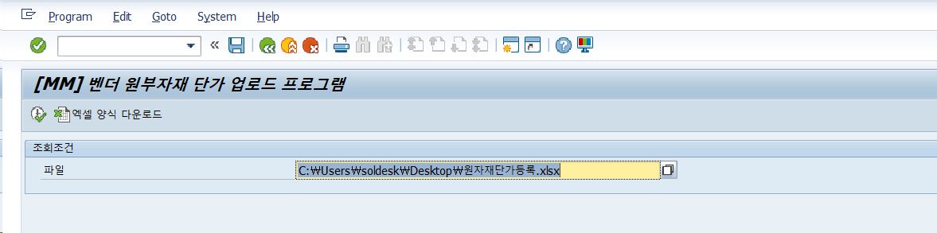
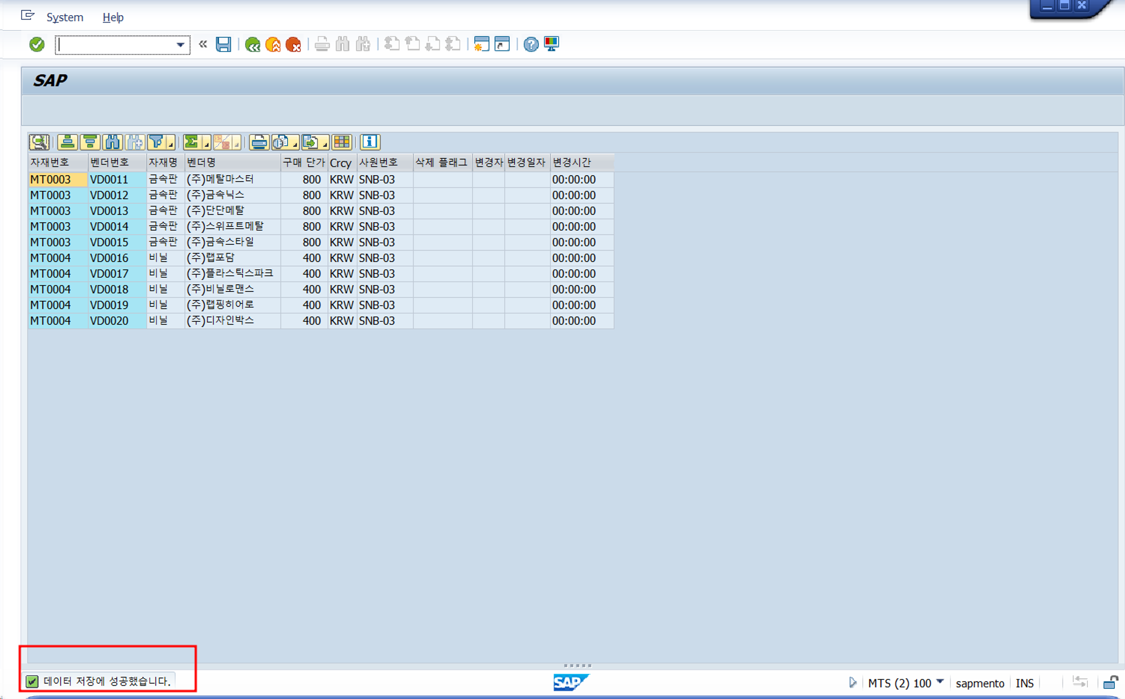
기능/개요 | 원부자재 단가 엑셀 업로드 | 프로그램명 | 원부자재 단가 엑셀 업로드 프로그램 | T-CODE | ZBAMM060 | 팀명 | 깨조
작성자 | 김보미 |  | ZBA_MM060 |  |  | 모듈 | MM
개발자 | 김보미 | 작성일 | 2023.10.26 | 개발 완료일 | 2023.10.25 | 개발언어 | ABAP Report
스토리보드 |  |  |  | 화면 레이아웃
1. 기능
① 컴퓨터에 저장된 엑셀 파일을 선택할 수 있다.
원부자재 단가 정보를 가지고 있는 엑셀 파일을 선택하도록 한다.
② 등록 완료된 엑셀 파일을 파일 업로드 내역에 저장하여
다른 컴퓨터에서 다운로드 및 참고 할 수 있다.
③ 파일을 선택하고 실행하면 등록한 데이터들을 ALV로 볼 수 있도록 해준다.
2. 미개발 시 문제점
많은 원/부자재들의 정보를 한 번에 등록하기 어려움.

Slide 29
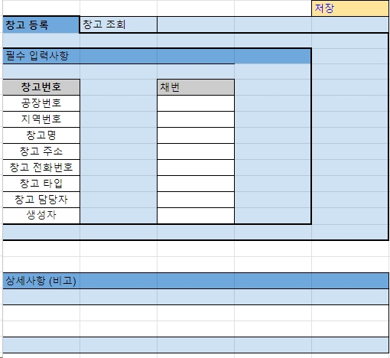
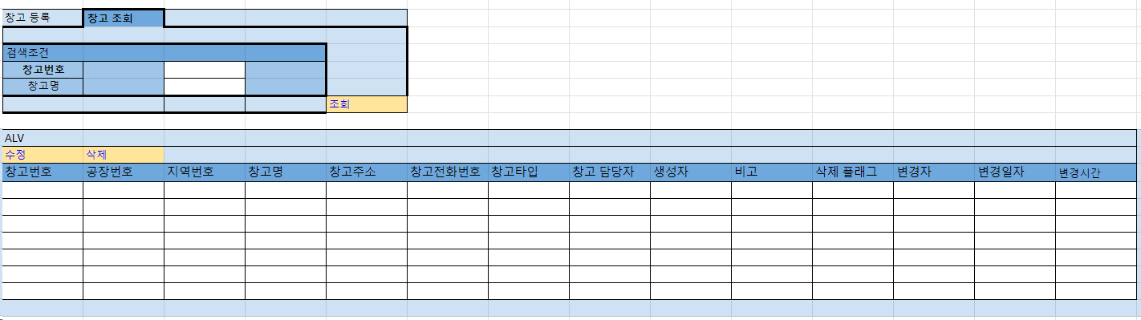
기능/개요 | 창고 등록 및 조회 | 프로그램명 | 창고 등록 및 조회 | T-CODE | ZBAMM070 | 팀명 | 깨조
작성자 | 김보미 |  | SAPMZBA_MM070 |  |  | 모듈 | MM
개발자 | 김보미 | 작성일 | 2023.10.26 | 개발 완료일 | 2023.10. | 개발언어 | ABAP Module pool
스토리보드 |  |  |  | 화면 레이아웃
1. 검색조건
- 창고 번호로 조회 가능
2. 기능
창고 정보 입력 후 저장 클릭시 데이터 반영
창고 번호 입력 후 조회 클릭시 ALV로 창고 정보 조회 가능
수정 클릭 시 창고 정보 변경 가능
삭제 클릭시 창고 정보 삭제 가능
3. 미개발 시 문제점
창고 정보 등록 불가능
창고 정보 조회 불가능

Slide 30
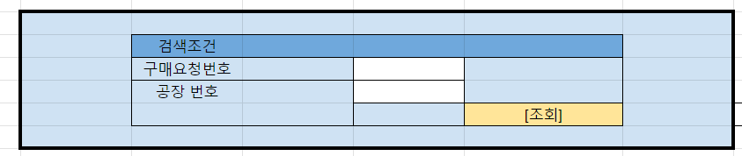
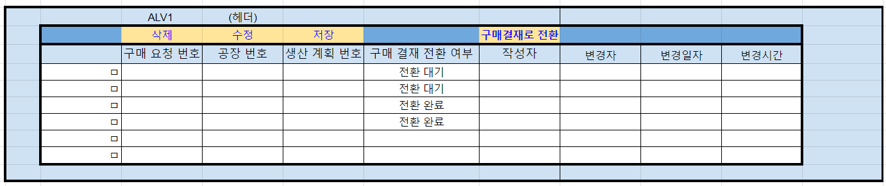
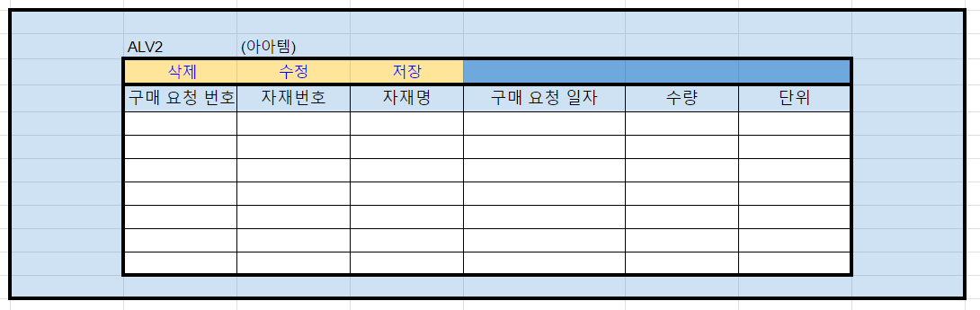
기능/개요 | 구매 요청 생성 및 관리 | 프로그램명 | [MM] 구매 요청 생성 및 관리 | T-CODE | ZBAMM080 | 팀명 | 깨조
작성자 | 김현수 |  | SAPMZBA_MM080 |  |  | 모듈 | MM
개발자 | 김현수 | 작성일 | 2023.10.26 | 개발 완료일 |  | 개발언어 | ABAP Module
스토리보드 |  |  |  | 화면 레이아웃
1. 기능
① F4 : 구매요청번호, 공장번호 선택하여 해당 조건 조회
② 검색조건에 해당하는 목록을 ALV-1에서 확인 가능
③ ALV-1에서 해당 정보 클릭시, ALV-2에 상세 정보 조회 가능
④ ALV TOOLBAR에서 삭제, 수정, 저장 가능
2. 미개발 시 문제점
PP의 생산계획과 연결되지 않아 실시간 구매 요청 관리가 어려움
1
4
2
3

Slide 31
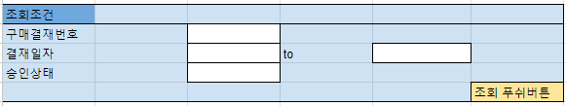
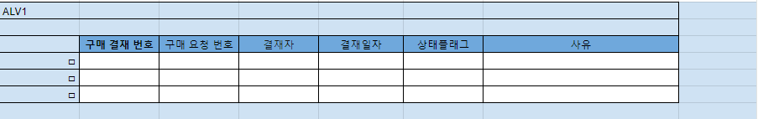
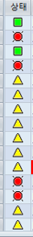
기능 | 조회 프로그램 | 프로그램명 | 구매결재 조회 | T-CODE | ZBAMM090 | 팀명 | 깨조
작성자 | 최은지 |  | ZBA_MM090 |  |  | 모듈 | MM
개발자 | 최은지 | 작성일 | 2023.10.26 | 개발 완료일 |  | 개발언어 | APAB
스토리보드 |  |  |  | 화면 레이아웃
검색조건
- 구매 결재 번호, 결재 일자, 승인 상태 중 하나만 입력하여도 입력하여 조회하여도 하단에 데이터 출력
2. 기능
① 조회 버튼 : 선택 조건 입력 후 조회 버튼 클릭 시 선택조건의 데이터만 추출하여 하단 ALV grid로 조회, (선택 조건에 값을 넣지 않고 버튼을 누르면 전체 데이터 조회)
②승인/반려 상태에 따라 상태 필드의 아이콘 변경
3. 미개발시 문제점
- 구매 결재데이터 조회 및 관리 어려움
1
2

Slide 32
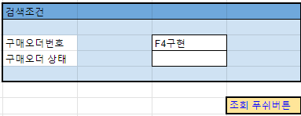
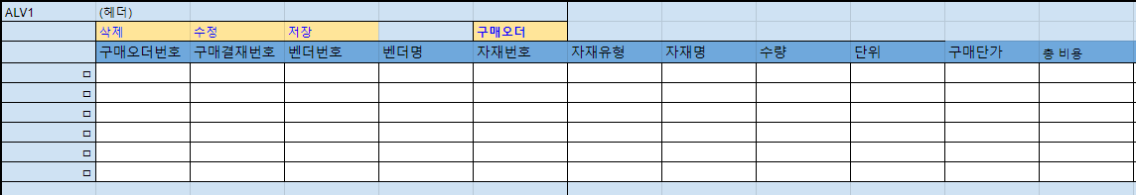
기능 | 신규등록 및 CRUD | 프로그램명 | 구매 오더 생성 및 관리 | T-CODE | ZBA_MM100 | 팀명 | 깨조
작성자 | 최은지 |  | SAPMZBA_MM100 |  |  | 모듈 | MM
개발자 | 최은지 | 작성일 | 2023.10.26 | 개발 완료일 |  | 개발언어 | APAB
스토리보드 |  |  |  | 화면 레이아웃
검색조건
- 구매오더 번호 : search help 구현
- 구매오더 상태 : search help 구현
2. 기능
① 조회버튼 : 선택 조건 입력 후 조회 버튼 클릭 시 선택조건의 데이터만 추출하여 하단 ALV grid로 조회, (선택 조건에 값을 넣지 않고 버튼을 누르면 전체 데이터 조회)
② CRUD버튼 : 벤더 수정, 삭제 후 저장하여 DB에 반영 가능
③ 구매오더 버튼 : 구매오더 상태 변경
3. 미개발시 문제점
- 구매 오더 내역 조회 불가
1
2
3

Slide 33
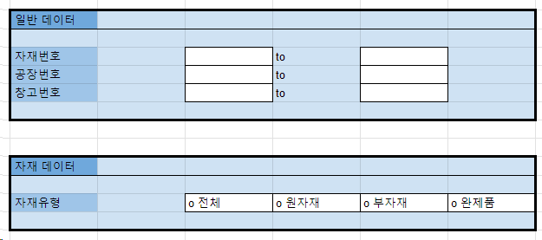
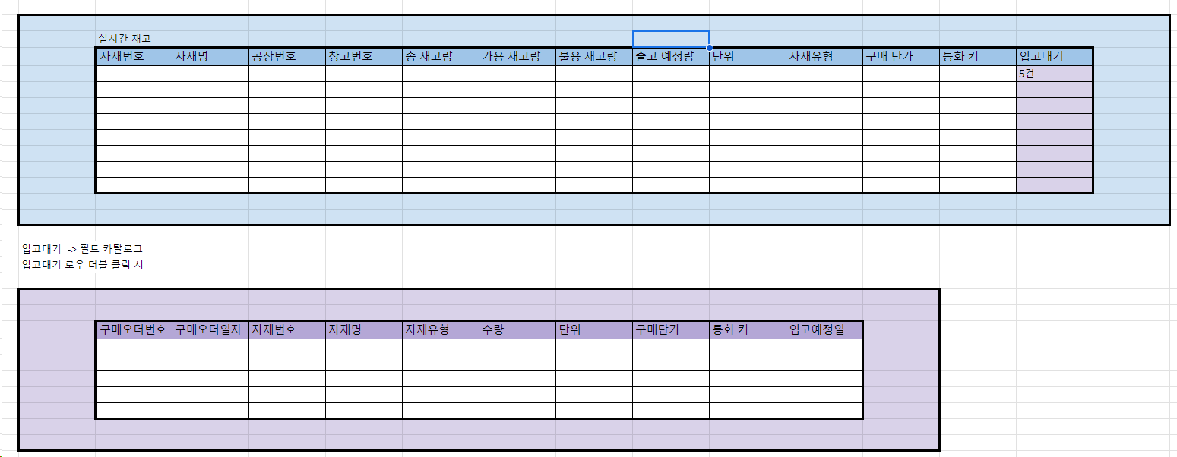
기능/개요 | 실시간 재고 조회 | 프로그램명 | 실시간 재고 조회 | T-CODE | ZBAMM110 | 팀명 | 깨조
작성자 | 김보미 |  | ZBA_MM110 |  |  | 모듈 | MM
개발자 | 김보미 | 작성일 | 2023.10.26 | 개발 완료일 | 2023.10. | 개발언어 | ABAP Report
스토리보드 |  |  |  | 화면 레이아웃
1. 검색조건
- 자재 번호/공장번호/창고번호/자재유형으로
조회 가능
2. 기능
검색 조건 입력 후 실행
입고 대기 클릭 시 자재번호에 따른 구매오더번호 조회 가능
3. 미개발 시 문제점
실시간 재고 조회 불가능
입고대기 건수 확인 불가능

Slide 34
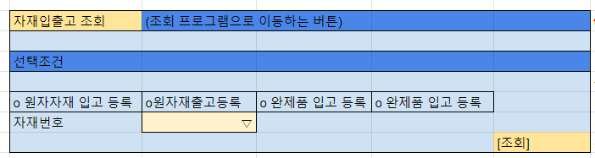
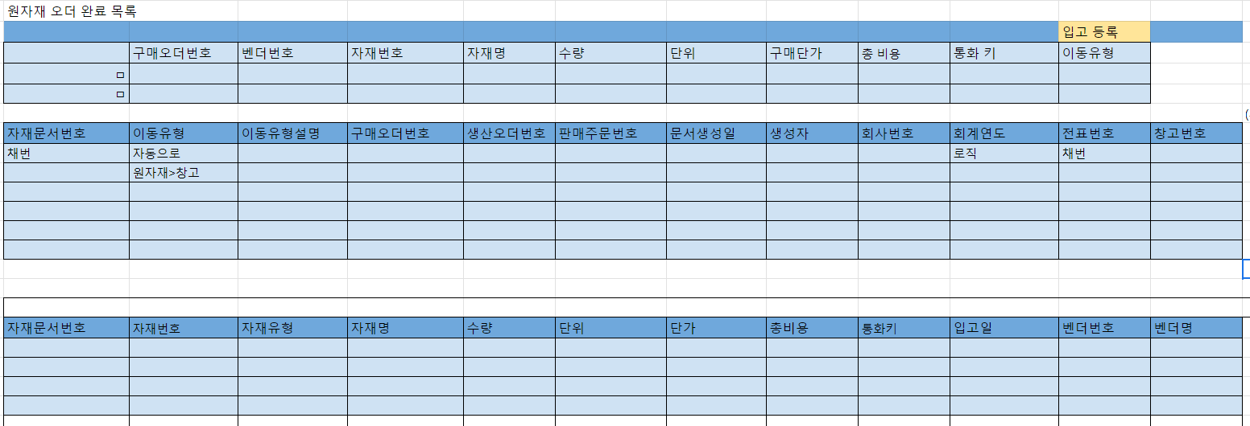
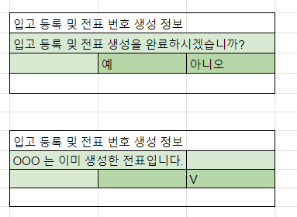
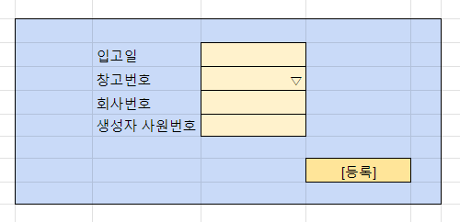
기능/개요 | 자재 업로드 | 프로그램명 | [MM] 자재 업로드 | T-CODE | ZBAMM120 | 팀명 | 깨조
작성자 | 김현수 |  | ZBA_MM120 |  |  | 모듈 | MM
개발자 | 김현수 | 작성일 | 2023.10.26 | 개발 완료일 |  | 개발언어 | ABAP report
스토리보드 |  |  |  | 화면 레이아웃
1. 기능
① 라디오 버튼을 통해 원자재 입고/출고, 완제품 입고/출고 등록 을 위한 해당하는 자재를 조회 가능
② 입고 및 출고 처리가 필요한 항목들을 실시간 조회 가능
③ 등록 버튼을 누르면 팝업창이 뜨며, 새로운 자재 입고 및 출고 등록 가능
④ 입고등록 및 전표 번호 생성 여부 재확인
⑤ 전표번호 발행된 건에 대해서 안내 메시지 출력
⑥ 해당하는 자재군의 정보 조회 가능
⑦ 6번의 상세 정보 조회 가능
2. 미개발 시 문제점
자재 입출고 등록 및 조회가 불가능
이동이 필요한 자재의 실시간 관리가 어려움
1
2
6
7
4
3
5

Slide 35
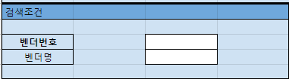
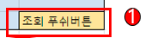
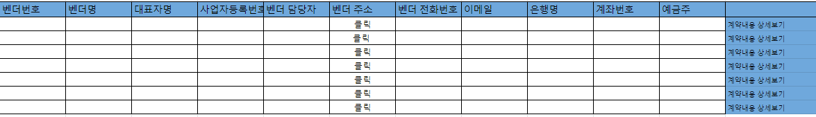


기능 | 검색, 조회 | 프로그램명 | 벤더 정보 조회 | T-CODE |  | 팀명 | 깨조
작성자 | 최은지 |  | FIYURI_MM010 |  |  | 모듈 | MM
개발자 | 최은지 | 작성일 | 2023.10.26 | 개발 완료일 |  | 개발언어 | FIORI
스토리보드 |  |  |  | 화면 레이아웃
검색조건
- 필터 기능으로 원하는 검색조건으로 조회 가능
2. 기능
① 조회버튼 : 선택 조건 입력 후 조회 버튼 클릭 시 선택조건의 데이터만 조회 가능
② 상세 정보보기 버튼 클릭 시 계약서 사본 PDF 확인 가능
③ 주소 클릭 시, 창고와 벤더의 거리 및 위치 정보 확인 가능
3. 미개발시 문제점
벤더 마스터 정보 관리 어려움
3
2

Slide 36




기능/개요 | 구매 요청 리스트 조회 | 프로그램명 | [MM] 구매 요청리스트 조회 | T-CODE |  | 팀명 | 깨조
작성자 | 김현수 |  | FIYURI_MM020 |  |  | 모듈 | MM
개발자 | 김현수 | 작성일 | 2023.10.26 | 개발 완료일 |  | 개발언어 | Fiori
스토리보드 |  |  |  | 화면 레이아웃
1. 기능
① 구매요청번호, 공장번호, 요청일에 따라 해당 구매요청 목록 조회 가능
② 구매요청 목록 행 클릭시 팝업창에서 해당 상세 내용 확인 가능
2. 미개발 시 문제점
구매 요청 리스트 조회 불가능
구매 요청 관리 어려움
1
2

Slide 37




기능 | 결재, 조회 | 프로그램명 | 구매결재승인 프로그램 | T-CODE |  | 팀명 | 깨조
작성자 | 최은지 |  | FIYURI_MM030 |  |  | 모듈 | MM
개발자 | 최은지 | 작성일 | 2023.10.26 | 개발 완료일 |  | 개발언어 | FIORI
스토리보드 |  |  |  | 화면 레이아웃
검색조건
- 구매 결재 번호, 결재 일자, 승인 상태 등 입력 시
2. 기능
① 조회버튼 : 선택 조건 입력 후 조회 버튼 클릭 시 선택조건의 데이터만 조회 가능
② 데이터 선택 후 , 승인 버튼 클릭 시 팝업창 생성, 데이터 변경
③ 데이터 선택 후 , 반려 버튼 클릭 시 팝업창 생성, 데이터 변경
3. 미개발시 문제점
- 일괄 결재 처리 및 조회 불가능
1
2
3

Slide 38
기능/개요 | 입고 예정일 및 상세 정보 관리 | 프로그램명 | 입고 예정일 관리 | T-CODE |  | 팀명 | 깨조
작성자 | 김보미 |  | FIYURI_MM040 |  |  | 모듈 | MM
개발자 | 김보미 | 작성일 | 2023.10.26 | 개발 완료일 | 2023.10. | 개발언어 | Fiori
스토리보드 |  |  |  | 화면 레이아웃
1. 기능
① 월 선택 가능
② 현재 날짜, 선택된 날짜 확인 가능
③ 입고예정일에 맞는 구매오더번호 표시 가능
④ 구매오더 클릭 시, 구매 자재 상세정보 확인 가능
⑤ More 클릭 시, 숨겨진 일정까지 전체 정보 확인 가능
2. 미개발 시 문제점
- 자재 입고 예정일 확인 불가
- 구매오더에 따른 상세정보 확인 불가

Slide 39


기능/개요 | 재고 조회 | 프로그램명 | [MM] 재고 조회 | T-CODE |  | 팀명 | 깨조
작성자 | 김현수 |  | FIYURI_MM050 |  |  | 모듈 | MM
개발자 | 김현수 | 작성일 | 2023.10.26 | 개발 완료일 |  | 개발언어 | Fiori
스토리보드 |  |  |  | 화면 레이아웃
1. 기능
① 각 조건에 맞게 실시간 재고 리스트 확인 가능
② 리스트 우측에 차트로 자재에 따른 가용, 불용, 출고예정량의 수량을 차트로 확인
③ 해당 리스트 클릭시, 상세 정보 팝업창
2. 미개발 시 문제점
재고 조회 리스트 확인이 어려움
차트를 통한 가시적인 확인 불가
1
수량
가용 재고량
출고 예정량
출고 예정량
불용 재고량
가용 재고량
불용 재고량
2
자재명
3

Slide 40
기능/개요 | 자재 문서 조회 | 프로그램명 | 자재 문서 조회 | T-CODE |  | 팀명 | 깨조
작성자 | 김보미 |  | FIYURI_MM060 |  |  | 모듈 | MM
개발자 | 김보미 | 작성일 | 2023.10.26 | 개발 완료일 | 2023.10. | 개발언어 | Fiori
스토리보드 |  |  |  | 화면 레이아웃
1. 기능
① 자재문서번호, 자재번호, 이동유형 검색 가능
② 자재별 입출고 날짜 확인 가능
2. 미개발 시 문제점
자재별 입출고 날짜 확인 불가능

Slide 41
FI/CO 프로그램

Slide 42

기능/개요 | 전표 생성 | 프로그램명 | 전표 생성 | T-CODE | ZBAFI020 | 팀명 | FIYURI
작성자 | 조수양 |  | SAPMZBA_FI020 |  |  | 모듈 | FI
개발자 |  | 작성일 | 2023.10.25 | 개발 완료일 |  | 개발언어 | ABAP Module pool
스토리보드 |  |  |  | 화면 레이아웃
1. 기능
① 전표 조회/반제 프로그램 이동 - Call transaction 사용
②전표유형, 회사코드, 회계연도, 전기일, 전표 헤더 내역(선택사항) 입력
③행추가 버튼으로 신규 행 생성하여 전표 아이템 정보 입력
④전표 생성 버튼: 최종 전표 생성, 헤더와 아이템 DB반영
⑤ 정상 생성시 하단에 전표번호와 함께 메시지 출력
& 상단 전표 번호 필드에 해당번호 출력
-아이템의 행 개수가 1개 이하이면 전표 생성 불가능
-차대변 합계액 불일치 시 전표 생성 불가능
2. 미개발 시 문제점
-전표 생성 불가
1
2
5
3
4

Slide 43


기능/개요 | 전표 조회 /역분개 | 프로그램명 | [FI]전표 조회 | T-CODE | ZBAFI030 | 팀명 | FIYURI
작성자 | 조수양 |  | ZBA_FI030 |  |  | 모듈 | FI
개발자 |  | 작성일 | 2023.10.25 | 개발 완료일 |  | 개발언어 | ABAP Report
스토리보드 |  |  |  | 화면 레이아웃
1. 검색조건
-단건) 회사코드/회계연도/전표번호
-다건) 회사코드/회계연도/전표번호 /전표유형/전기일/전표담당자
2. 기능
① 전표생성/반제 프로그램으로 이동 : - Call transaction 사용
② 단건조회 탭
③ 다건조회 탭
④ 조회버큰 클릭 시 <초기화면>에서 <조회화면>으로 이동
⑤ 역분개 처리 기능
⑥ 전표 상세 정보 조회 기능
- 전표 기본 정보 핫스팟 클릭 시 차변, 대변 상세 정보 조회
3. 미개발 시 문제점
-전표 조회 불가, 전표생성 화면에서 역분개 처리해야하는 번거로움
1
4
2
3
5
6

Slide 44


기능/개요 | 수익성 조회 | 프로그램명 | 수익성 분석 | T-CODE | X | 팀명 | FIYURI
작성자 | 조수양 |  |  |  |  | 모듈 | CO
개발자 |  | 작성일 | 2023.10.25 | 개발 완료일 |  | 개발언어 | Fiori(UI5)
스토리보드 |  |  |  | 화면 레이아웃
1. 검색조건
- 연월을 선택하여 손익 차트 조회
기능
① 제품별, 제품별두께별 이익률 차트
②해당 제품 두께 클릭 시 제품의 두께의 사이즈별 비교 화면으로 이동
3. 미개발 시 문제점
- 상품별로 손익을 비교하기 어려움
1
2

Slide 45

기능/개요 | 재무상태 조회 | 프로그램명 | 재무상태표 | T-CODE | ZBAFI050 | 팀명 | FIYURI
작성자 | 조수양 |  | ZBA_FI050 |  |  | 모듈 | FI
개발자 |  | 작성일 | 2023.10.25 | 개발 완료일 |  | 개발언어 | ABAP Report
스토리보드 |  |  |  | 화면 레이아웃
1. 검색조건
- 회사코드/회계연도로 조회 가능
2. 기능
① 재무상태 조회 기능
- Alv tree 이용
- 계정타입별 재무상태 조회
- 계정타입별 합계 출력
② 폴더 클릭 기능
- 폴더 클릭 시 세부 데이터 조회 가능
3. 미개발 시 문제점
- 재무상태 확인 불가
1
2

Slide 46





